Slide 1





)
)
)
BÀI 2: PHƯƠNG SAI VÀ ĐỘ LỆCH CHUẨN (TIẾT 1)
)
)
)
)
)
)
)
)
)
)
)
)
)
)
)

Slide 2
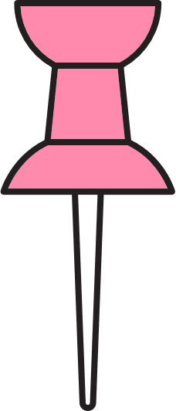

NỘI DUNG TIẾT HỌC
PHƯƠNG SAI VÀ ĐỘ LỆCH CHUẨN
PHƯƠNG SAI VÀ ĐỘ LỆCH CHUẨN

Slide 3








HOẠT ĐỘNG KHỞI ĐỘNG

Slide 4
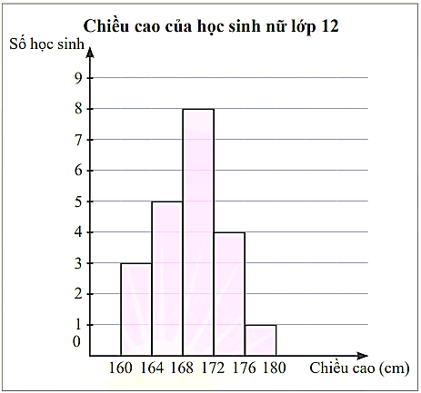


Có thể tính phương sai và độ lệch chuẩn
của mẫu số liệu ở biểu đồ trên không?
Lời giải
Sau bài học này, ta có thể tính được phương
sai và độ lệch chuẩn của mẫu số liệu ở biểu
đồ trên như sau:
Từ biểu đồ, ta lập được bảng tần
số ghép nhóm sau:

Slide 5

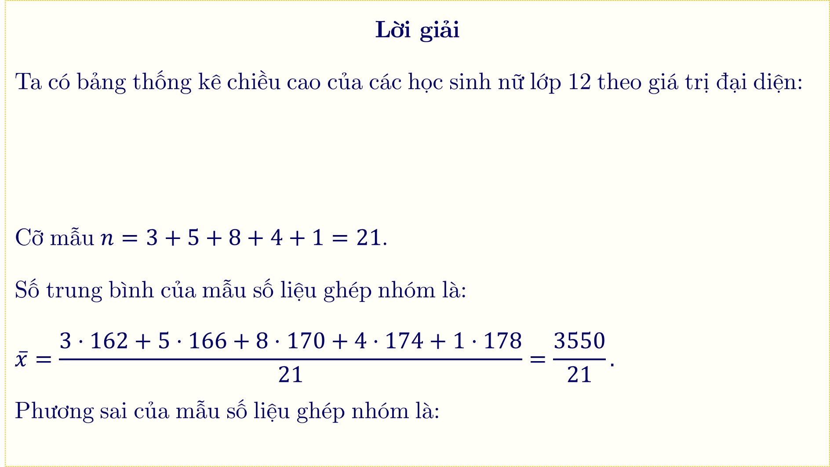
Lời giải
Ta có bảng thống kê chiều cao của các học sinh nữ lớp 12 theo giá trị đại diện:
Cỡ mẫu $n=3+5+8+4+1=21$.
Số trung bình của mẫu số liệu ghép nhóm là:
$$\overset{‾}{x}=\frac{3⋅162+5⋅166+8⋅170+4⋅174+1⋅178}{21}=\frac{3550}{21}.$$
Phương sai của mẫu số liệu ghép nhóm là:

Slide 6

Lời giải
$$S^{2}=\frac{1}{21}\left[3{\left(162−\frac{3550}{21}\right)}^{2}+5{\left(166−\frac{3550}{21}\right)}^{2}+…+1{\left(178−\frac{3550}{21}\right)}^{2}\right]$$
$$=\frac{8000}{441}≈18,14.$$
Độ lệch chuẩn của mẫu số liệu ghép nhóm là: $S=\sqrt{S^{2}}=\sqrt{\frac{8000}{441}}=\frac{40\sqrt{5}}{21}≈4,26$

Slide 7
)
)
)
)
HÌNH THÀNH KIẾN THỨC MỚI
)
)
)
)
)
)
)
)
)
)
)
)
)
)

Slide 8




HOẠT ĐỘNG
a) Trong biểu đồ ở Hoạt động khởi động, cột thứ nhất biểu diễn số lượng học sinh có chiều cao từ 160 cm đến dưới 164 cm; cột thứ hai biểu diễn số lượng học sinh có chiều cao từ 164 cm đến dưới 168 cm, ...
Hãy lập bảng tần số ghép nhóm cho mẫu số liệu ở Hoạt động khởi động, xác định giá trị đại điện của mỗi nhóm và tính số trung bình của mẫu số liệu ghép nhóm.
b) Xét mẫu số liệu mới gồm các giá trị đại diện của các nhóm, tần số của mỗi giá trị đại diện bằng tần số của nhóm tương ứng. Hãy tính phương sai và độ lệch chuẩn của mẫu số liệu mới.

Slide 9
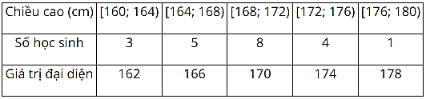

HOẠT ĐỘNG
Lời giải
a) Từ biểu đồ, ta lập được bảng tần số ghép nhóm và tính được giá trị đại diện của mỗi nhóm như sau:
Số học sinh nữ lớp 12 tham gia khảo sát là $n=3+5+8+4+1=21$.
Số trung bình của mẫu số liệu ghép nhóm là:
$$\overset{‾}{x}=\frac{3⋅162+5⋅166+8⋅170+4⋅174+1⋅178}{21}=\frac{3550}{21}.$$

Slide 10


HOẠT ĐỘNG
Lời giải
b) Ta có bảng thống kê mẫu số liệu mới:
$$\text{C}\text{ỡ }\text{m}\text{ẫ}\text{u} n=21\text{.}$$
$$\text{Gi}\text{á }\text{tr}\text{ị }\text{trung} \text{b}\text{ì}\text{nh} \overset{‾}{x}=\frac{3550}{21}\text{.}$$
$$\text{Ph}\text{ươ}\text{ng} \text{sai} \text{c}\text{ủ}\text{a} \text{m}\text{ẫ}\text{u} \text{s}\text{ố }\text{li}\text{ệ}\text{u} \text{m}\text{ớ}\text{i} \text{l}\text{à:}$$
$$S^{2}=\frac{1}{21}\left[3{\left(162−\frac{3550}{21}\right)}^{2}+5{\left(166−\frac{3550}{21}\right)}^{2}+…+1{\left(178−\frac{3550}{21}\right)}^{2}\right]$$
$$=\frac{8000}{441}≈18,14.$$
Độ lệch chuẩn của mẫu số liệu mới là: $S=\sqrt{S^{2}}=\sqrt{\frac{8000}{441}}=\frac{40\sqrt{5}}{21}≈4,26$.

Slide 11




Định nghĩa
Phương sai của mẫu số liệu ghép nhóm, kí hiệu $S^{2}$, được tính bởi công thức:
$$S^{2}=\frac{1}{n}\left[n_{1}{\left(c_{1}−\overline{x}\right)}^{2}+n_{2}{\left(c_{2}−\overline{x}\right)}^{2}+…+n_{k}{\left(c_{k}−\overline{x}\right)}^{2}\right]$$
trong đó: $n=n_{1}+n_{2}+…+n_{k}$ là cỡ mẫu:
$$\overline{x}=\frac{1}{n}\left(n_{1}c_{1}+n_{2}c_{2}+…+n_{k}c_{k}\right) \text{l}\text{à} \text{s}\text{ố} \text{trung} \text{b}\text{ì}\text{nh}\text{.}$$
Độ lệch chuẩn của mẫu số liệu ghép nhóm, kí hiệu $S$, là căn bậc hai số học của phương sai.

Slide 12

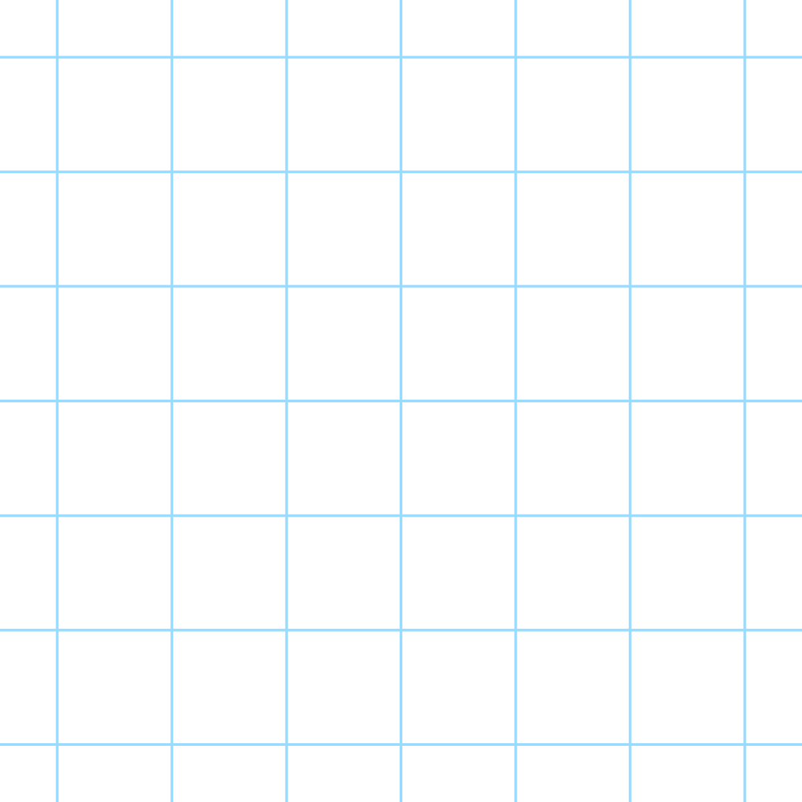



CHÚ Ý!
a) Phương sai của mẫu số liệu ghép nhóm có thể được tính theo công thức sau:
$$S^{2}=\frac{1}{n}\left(n_{1}c_{1}^{2}+n_{2}c_{2}^{2}+…+n_{k}c_{k}^{2}\right)−{\overline{x}}^{2}$$
b) Trong thống kê, người ta còn dùng đại lượng sau để đo mức độ phân tán của mẫu số liệu ghép nhóm:
$$S^{2}=\frac{1}{n−1}\left[n_{1}{\left(c_{1}−\overline{x}\right)}^{2}+n_{2}{\left(c_{2}−\overline{x}\right)}^{2}+…+n_{k}{\left(c_{k}−\overline{x}\right)}^{2}\right].$$

Slide 13
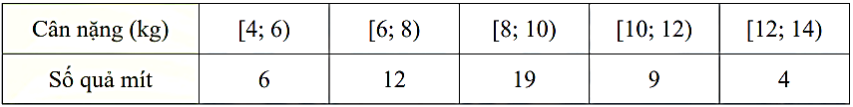
Ví dụ 1:
Cân nặng của một số quả mít trong một khu vườn được thống kê ở bảng sau:
Hãy tính phương sai và độ lệch chuẩn của mẫu số liệu ghép nhóm trên. (Kết quả các phép tính làm tròn đến hàng phần trăm.)

Slide 14
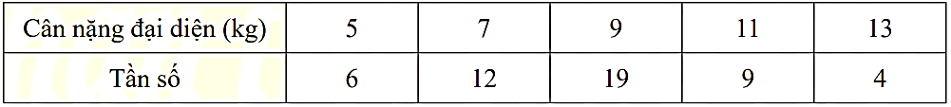

Ví dụ 1:
Lời giải
Ta có bảng thống kê cân nặng của các quả mít theo giá trị đại diện:
Cỡ mẫu $n=6+12+19+9+4=50$.
Số trung bình của mẫu số liệu ghép nhóm là:
$$\overline{x}=\frac{6.5+12.7+19.9+9.11+4.13}{50}=8,72.$$

Slide 15
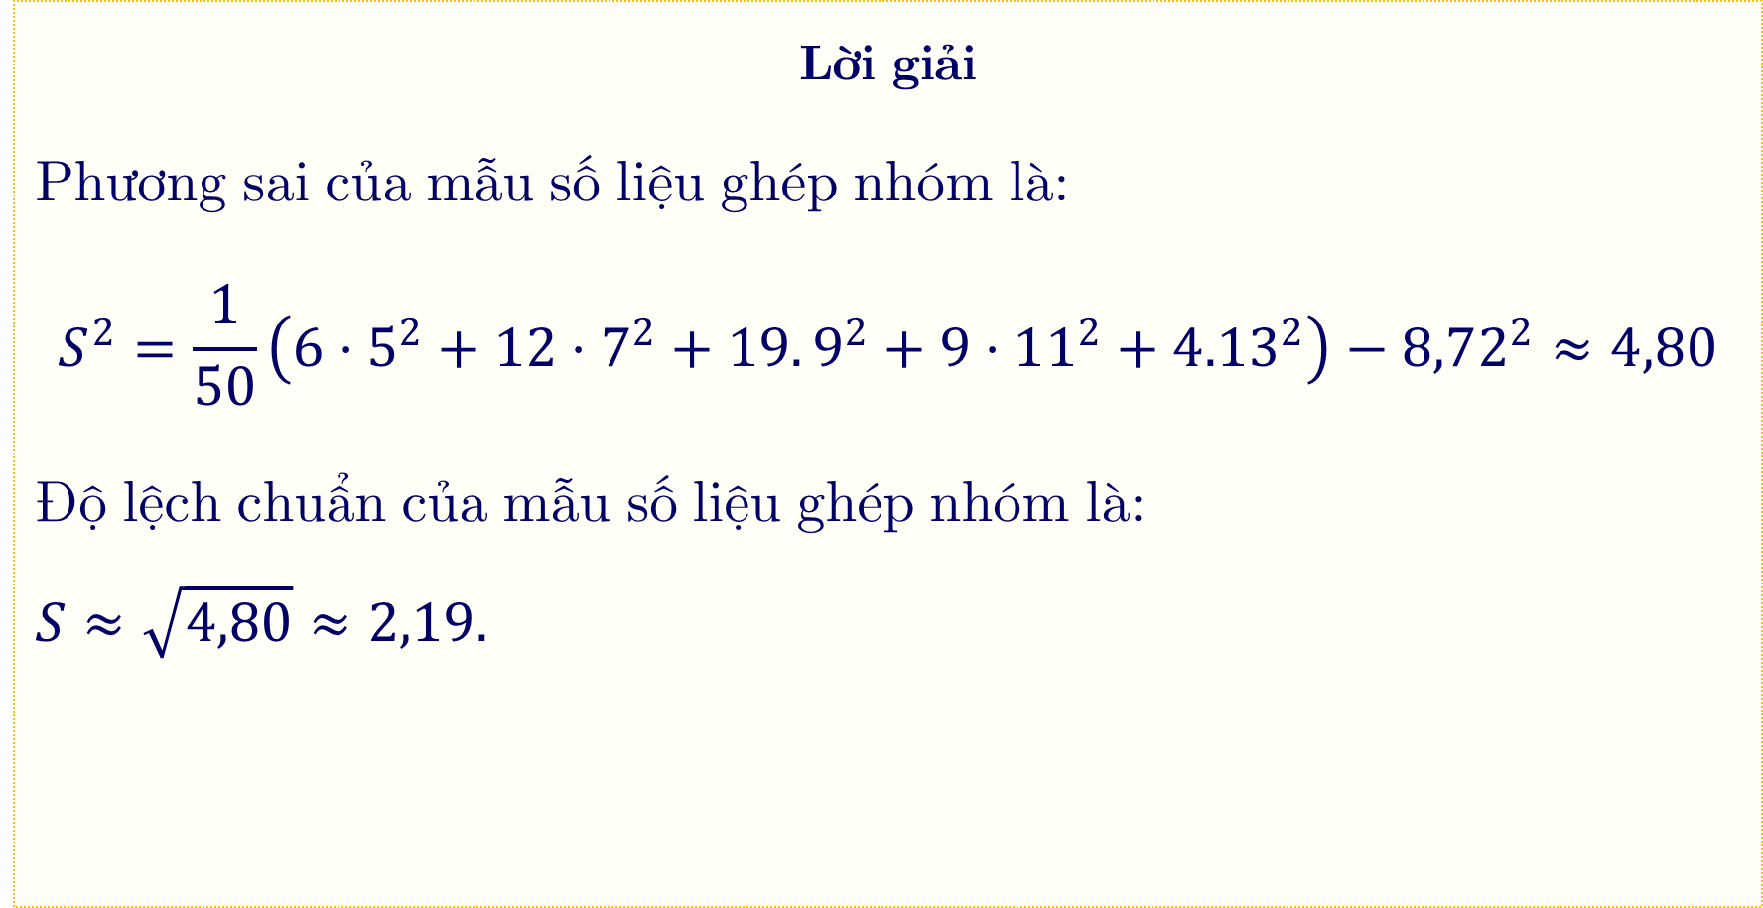
Ví dụ 1:
Lời giải
Phương sai của mẫu số liệu ghép nhóm là:
$$S^{2}=\frac{1}{50}\left(6⋅5^{2}+12⋅7^{2}+19.9^{2}+9⋅11^{2}+4.13^{2}\right)−8,72^{2}≈4,80$$
Độ lệch chuẩn của mẫu số liệu ghép nhóm là:
$$S≈\sqrt{4,80}≈2,19.$$

Slide 16

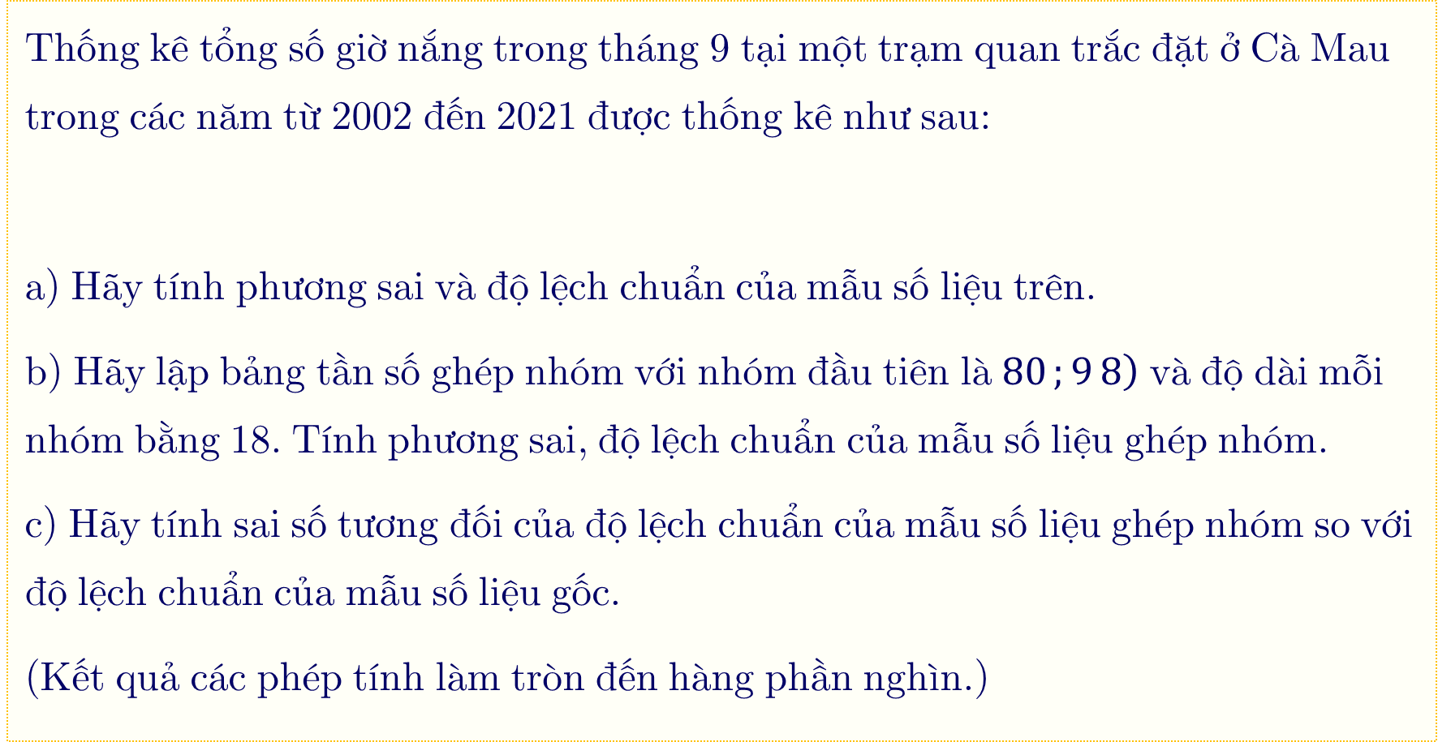
Ví dụ 2:
Thống kê tổng số giờ nắng trong tháng 9 tại một trạm quan trắc đặt ở Cà Mau trong các năm từ 2002 đến 2021 được thống kê như sau:
a) Hãy tính phương sai và độ lệch chuẩn của mẫu số liệu trên.
b) Hãy lập bảng tần số ghép nhóm với nhóm đầu tiên là $\left.80;{9}8\right)$ và độ dài mỗi nhóm bằng 18. Tính phương sai, độ lệch chuẩn của mẫu số liệu ghép nhóm.
c) Hãy tính sai số tương đối của độ lệch chuẩn của mẫu số liệu ghép nhóm so với độ lệch chuẩn của mẫu số liệu gốc.
(Kết quả các phép tính làm tròn đến hàng phần nghìn.)

Slide 17
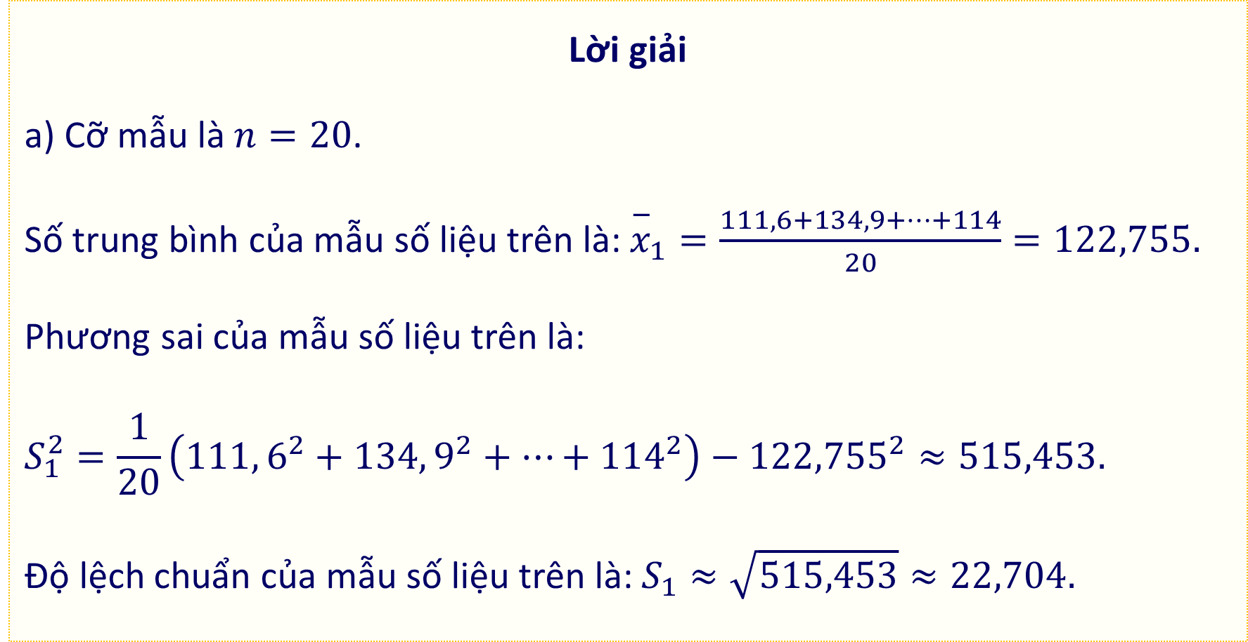
Ví dụ 2:
Lời giải
a) Cỡ mẫu là $n=20$.
Số trung bình của mẫu số liệu trên là: ${\overset{−}{x}}_{1}=\frac{111,6+134,9+…+114}{20}=122,755.$
Phương sai của mẫu số liệu trên là:
$$S_{1}^{2}=\frac{1}{20}\left(111,6^{2}+134,9^{2}+…+114^{2}\right)−122,755^{2}≈515,453.$$
Độ lệch chuẩn của mẫu số liệu trên là: $S_{1}≈\sqrt{515,453}≈22,704.$

Slide 18
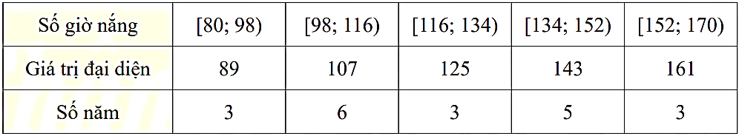
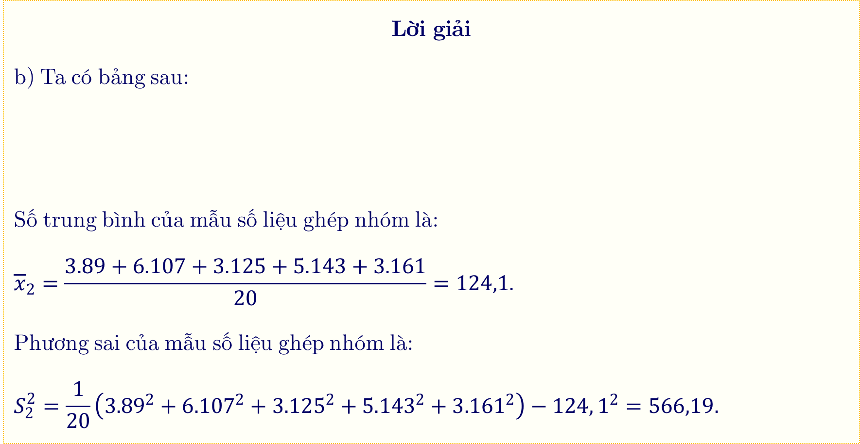
Ví dụ 2:
Lời giải
b) Ta có bảng sau:
Số trung bình của mẫu số liệu ghép nhóm là:
$${\overline{x}}_{2}=\frac{3.89+6.107+3.125+5.143+3.161}{20}=124,1.$$
Phương sai của mẫu số liệu ghép nhóm là:
$$S_{2}^{2}=\frac{1}{20}\left(3.89^{2}+6.107^{2}+3.125^{2}+5.143^{2}+3.161^{2}\right)−124,1^{2}=566,19.$$

Slide 19
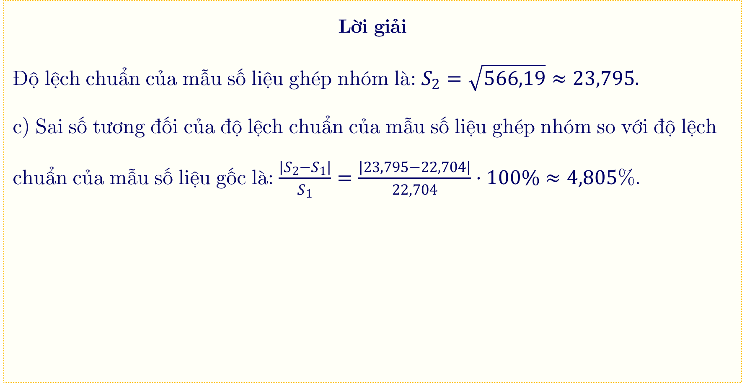
Ví dụ 2:
Lời giải
Độ lệch chuẩn của mẫu số liệu ghép nhóm là: $S_{2}=\sqrt{566,19}≈23,795.$
c) Sai số tương đối của độ lệch chuẩn của mẫu số liệu ghép nhóm so với độ lệch chuẩn của mẫu số liệu gốc là: $\frac{\left|S_{2}−S_{1}\right|}{S_{1}}=\frac{\left|23,795−22,704\right|}{22,704}⋅100\%≈4,805\text{\%.}$

Slide 20
Ý Nghĩa!
Phương sai của mẫu số liệu ghép nhóm là giá trị xấp xỉ cho phương sai của mẫu số liệu gốc. Độ lệch chuẩn của mẫu số liệu ghép nhóm cũng là giá trị xấp xỉ cho độ lệch chuẩn của mẫu số liệu gốc. Chúng được dùng để đo mức độ phân tán của mẫu số liệu ghép nhóm. Phương sai và độ lệch chuẩn càng lớn thì dữ liệu càng phân tán.
Độ lệch chuẩn có cùng đơn vị với đơn vị của mẫu số liệu.

Slide 21
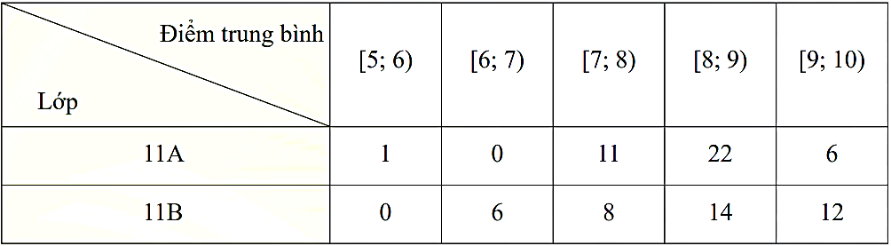

Ví dụ 3:
Thầy Tuấn thống kê lại điểm trung bình cuối năm của các học sinh lớp $11 \text{A}$ và 11B ở bảng sau:
a) Nếu so sánh theo khoảng biến thiên thì học sinh lớp nào có điểm trung bình ít phân tán hơn?
b) Nếu so sánh theo độ lệch chuẩn thì học sinh lớp nào có điểm trung bình ít phân tán hơn?

Slide 22
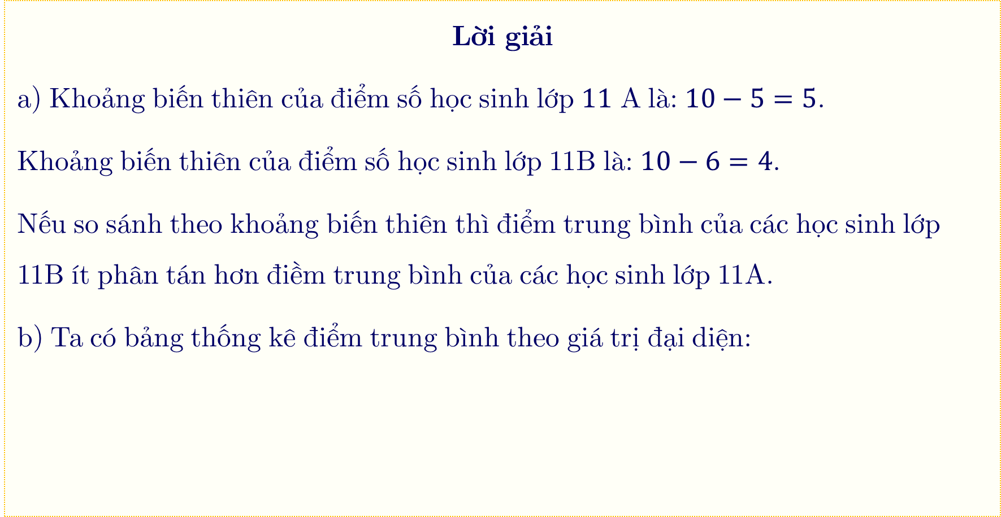
Ví dụ 3:
Lời giải
a) Khoảng biến thiên của điểm số học sinh lớp $11 \text{A}$ là: $10−5=5$.
Khoảng biến thiên của điểm số học sinh lớp 11B là: $10−6=4$.
Nếu so sánh theo khoảng biến thiên thì điểm trung bình của các học sinh lớp 11B ít phân tán hơn điềm trung bình của các học sinh lớp 11A.
b) Ta có bảng thống kê điểm trung bình theo giá trị đại diện:

Slide 23
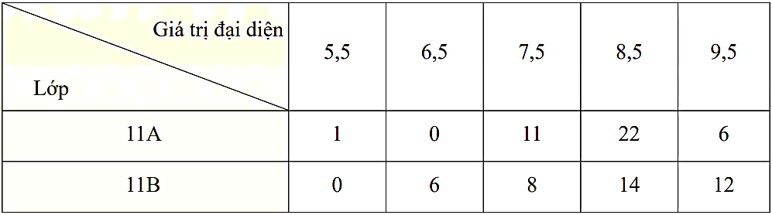

Ví dụ 3:
Lời giải
Xét mẫu số liệu của lớp 11A:
Cỡ mẫu là $n_{1}=1+11+22+6=40$.

Slide 24
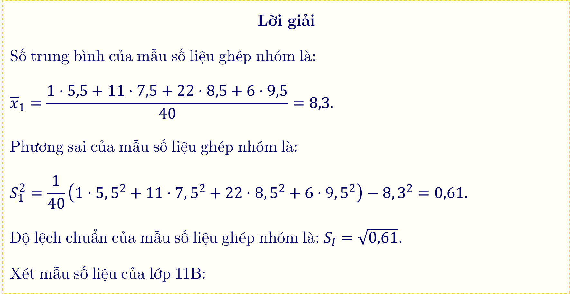
Ví dụ 3:
Lời giải
Số trung bình của mẫu số liệu ghép nhóm là:
$${\overline{x}}_{1}=\frac{1⋅5,5+11⋅7,5+22⋅8,5+6⋅9,5}{40}=8,3.$$
Phương sai của mẫu số liệu ghép nhóm là:
$$S_{1}^{2}=\frac{1}{40}\left(1⋅5,5^{2}+11⋅7,5^{2}+22⋅8,5^{2}+6⋅9,5^{2}\right)−8,3^{2}=0,61.$$
Độ lệch chuẩn của mẫu số liệu ghép nhóm là: $S_{I}=\sqrt{0,61}$.
Xét mẫu số liệu của lớp 11B:

Slide 25
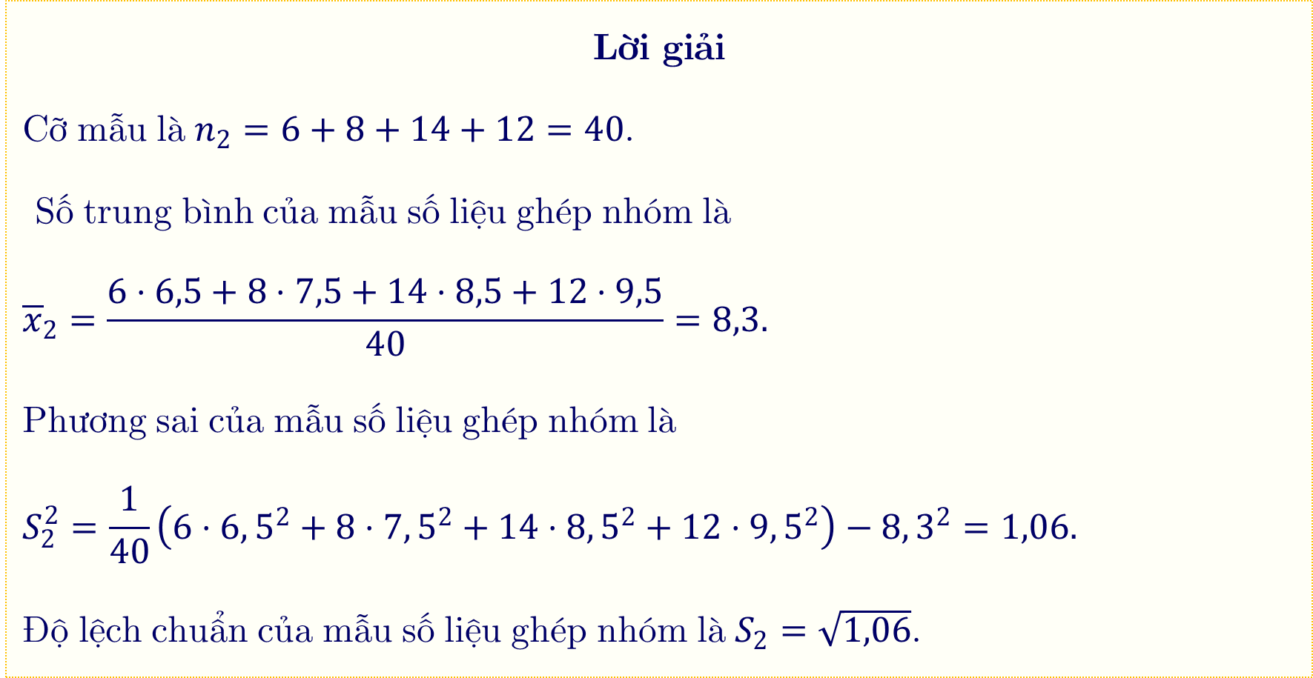
Ví dụ 3:
Lời giải
Cỡ mẫu là $n_{2}=6+8+14+12=40$.
Số trung bình của mẫu số liệu ghép nhóm là
$${\overline{x}}_{2}=\frac{6⋅6,5+8⋅7,5+14⋅8,5+12⋅9,5}{40}=8,3.$$
Phương sai của mẫu số liệu ghép nhóm là
$$S_{2}^{2}=\frac{1}{40}\left(6⋅6,5^{2}+8⋅7,5^{2}+14⋅8,5^{2}+12⋅9,5^{2}\right)−8,3^{2}=1,06.$$
Độ lệch chuẩn của mẫu số liệu ghép nhóm là $S_{2}=\sqrt{1,06}$.

Slide 26

Ví dụ 3:
Lời giải
Do $S_{1}<S_{2}$ nên nếu so sánh theo độ lệch chuẩn thì học sinh lớp $11 \text{A}$ có điểm trung bình it phân tán hơn học sinh lớp 11B.

Slide 27
CHÚ Ý!
Trong ví dụ trên, kết quả so sánh độ phân tán theo giá trị trung bình và độ lệch chuẩn có sự khác biệt. Điều này là do mẫu số liệu của học sinh lớp 11A có một giá trị ngoại lệ.

Slide 28
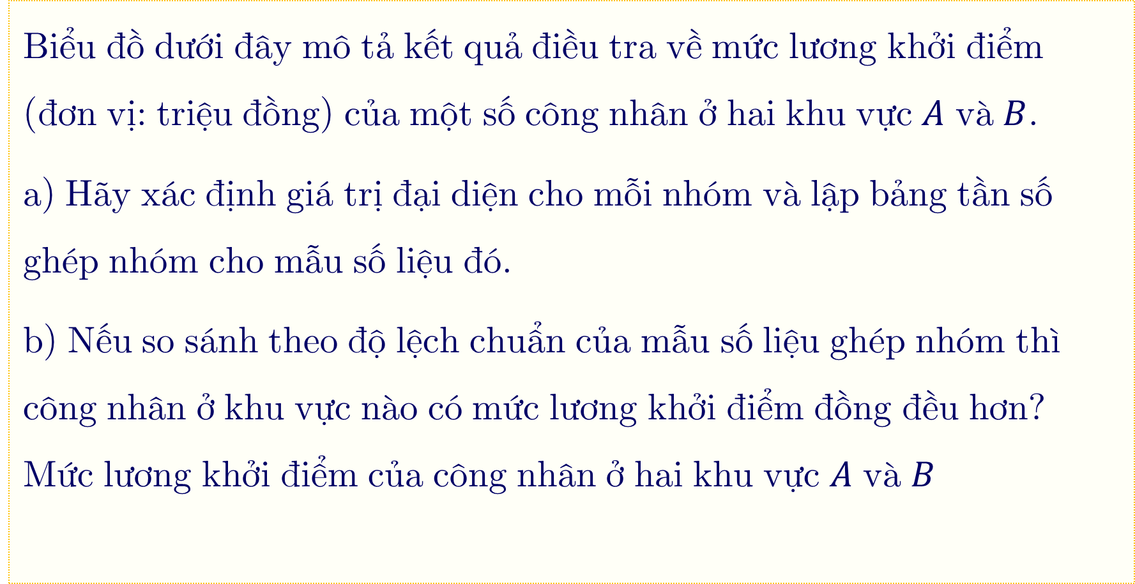
Ví dụ 4:
Biểu đồ dưới đây mô tả kết quả điều tra về mức lương khởi điểm (đơn vị: triệu đồng) của một số công nhân ở hai khu vực $A$ và $B$.
a) Hãy xác định giá trị đại diện cho mỗi nhóm và lập bảng tần số ghép nhóm cho mẫu số liệu đó.
b) Nếu so sánh theo độ lệch chuẩn của mẫu số liệu ghép nhóm thì công nhân ở khu vực nào có mức lương khởi điểm đồng đều hơn? Mức lương khởi điểm của công nhân ở hai khu vực $A$ và $B$

Slide 29
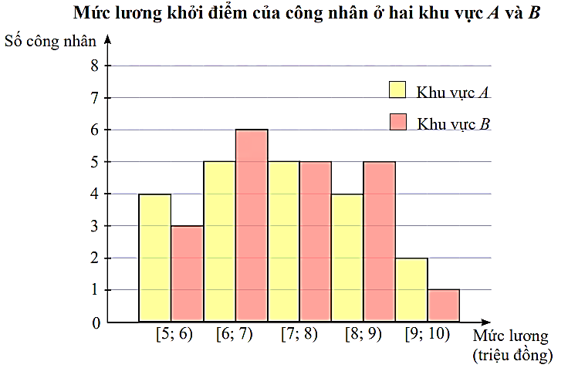
Ví dụ 4:

Slide 30
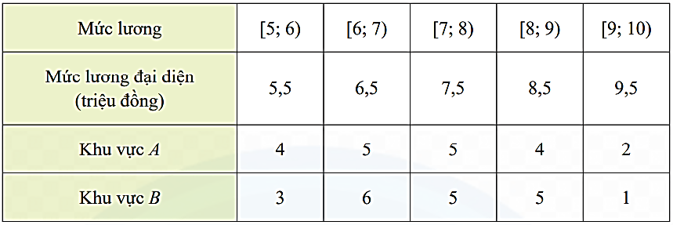

Ví dụ 4:
Lời giải
a) Ta có bảng sau:
b)
Xét mẫu số liệu của khu vực $A$ :
Cỡ mẫu là $n_{A}=4+5+5+4+2=20$.

Slide 31
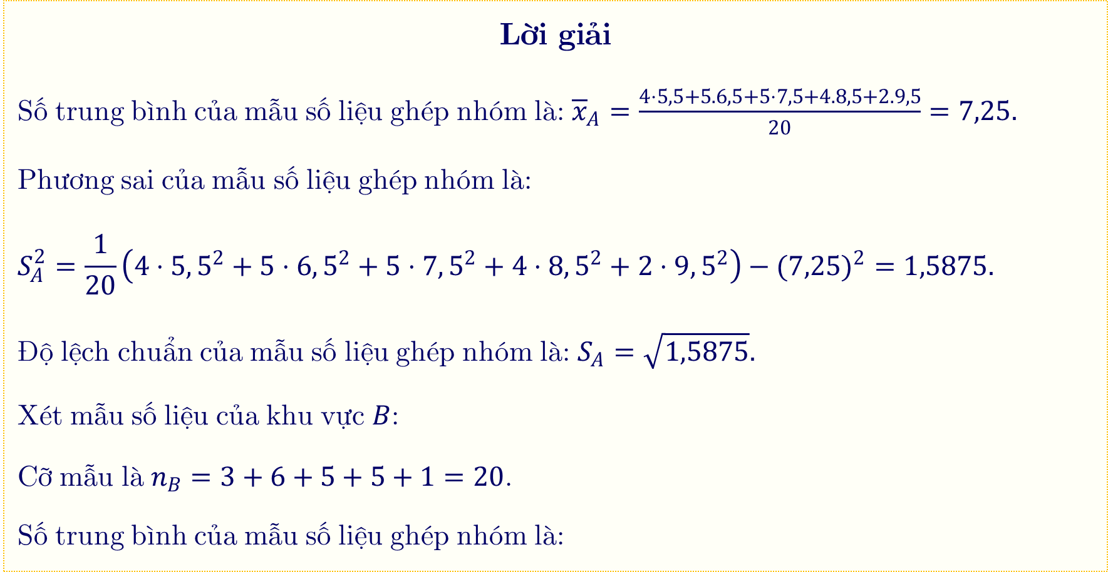
Ví dụ 4:
Lời giải
Số trung bình của mẫu số liệu ghép nhóm là: ${\overline{x}}_{A}=\frac{4⋅5,5+5.6,5+5⋅7,5+4.8,5+2.9,5}{20}=7,25.$
Phương sai của mẫu số liệu ghép nhóm là:
$$S_{A}^{2}=\frac{1}{20}\left(4⋅5,5^{2}+5⋅6,5^{2}+5⋅7,5^{2}+4⋅8,5^{2}+2⋅9,5^{2}\right)−(7,25)^{2}=1,5875.$$
Độ lệch chuẩn của mẫu số liệu ghép nhóm là: $S_{A}=\sqrt{1,5875}.$
Xét mẫu số liệu của khu vực $B$:
Cỡ mẫu là $n_{B}=3+6+5+5+1=20$.
Số trung bình của mẫu số liệu ghép nhóm là:

Slide 32
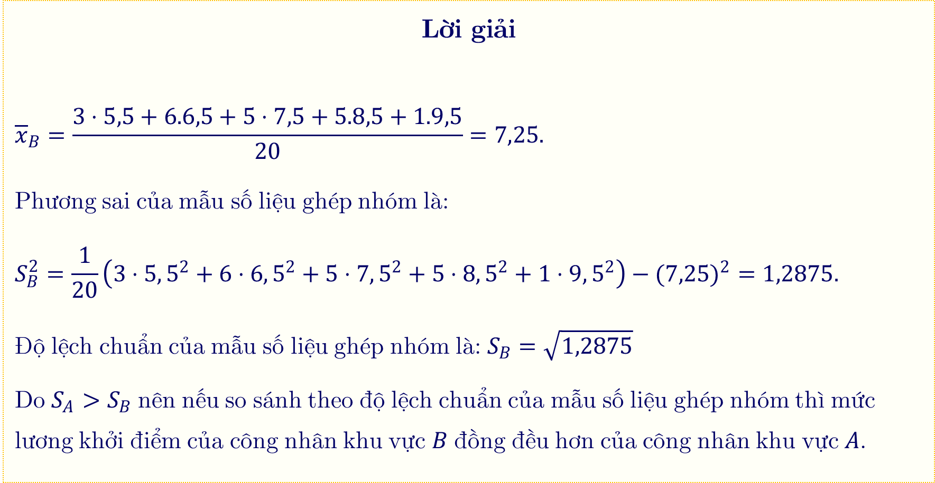
Ví dụ 4:
Lời giải
$${\overline{x}}_{B}=\frac{3⋅5,5+6.6,5+5⋅7,5+5.8,5+1.9,5}{20}=7,25.$$
Phương sai của mẫu số liệu ghép nhóm là:
$$S_{B}^{2}=\frac{1}{20}\left(3⋅5,5^{2}+6⋅6,5^{2}+5⋅7,5^{2}+5⋅8,5^{2}+1⋅9,5^{2}\right)−(7,25)^{2}=1,2875.$$
Độ lệch chuẩn của mẫu số liệu ghép nhóm là: $S_{B}=\sqrt{1,2875}$
Do $S_{A}>S_{B}$ nên nếu so sánh theo độ lệch chuẩn của mẫu số liệu ghép nhóm thì mức lương khởi điểm của công nhân khu vực $B$ đồng đều hơn của công nhân khu vực $A$.

Slide 33
CHÚ Ý!
Với các mẫu số liệu ghép nhóm có cùng số trung bình (hoặc xấp xỉ nhau), ta thường sử dụng phương sai và độ lệch chuẩn để so sánh mức độ phân tán của các mẫu số liệu đó.

Slide 34
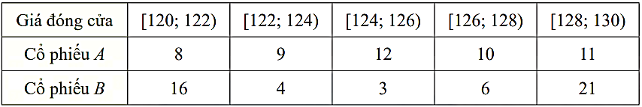
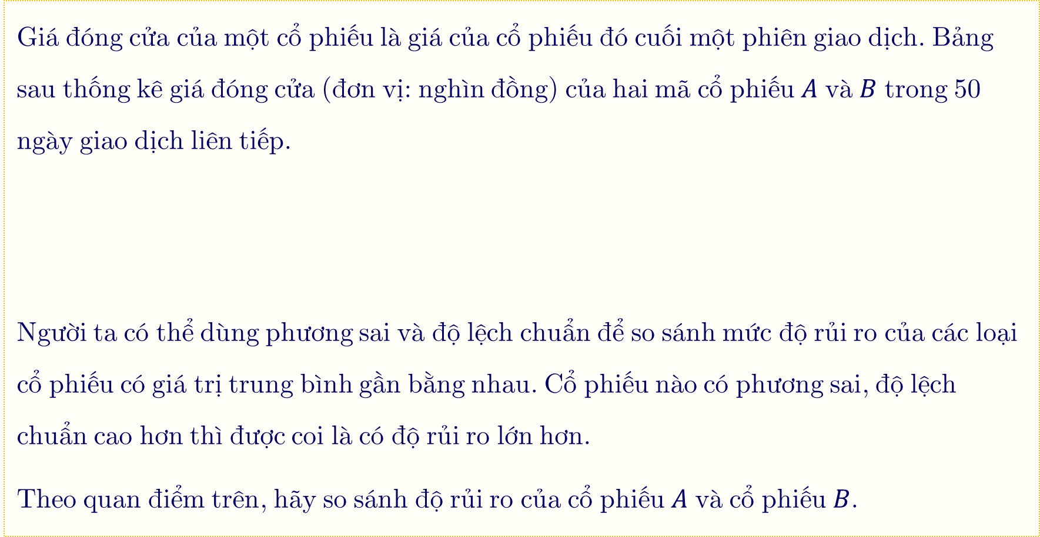
Ví dụ 5:
Giá đóng cửa của một cổ phiếu là giá của cổ phiếu đó cuối một phiên giao dịch. Bảng sau thống kê giá đóng cửa (đơn vị: nghìn đồng) của hai mã cổ phiếu $A$ và $B$ trong 50 ngày giao dịch liên tiếp.
Người ta có thể dùng phương sai và độ lệch chuẩn để so sánh mức độ rủi ro của các loại cổ phiếu có giá trị trung bình gần bằng nhau. Cổ phiếu nào có phương sai, độ lệch chuẩn cao hơn thì được coi là có độ rủi ro lớn hơn.
Theo quan điểm trên, hãy so sánh độ rủi ro của cổ phiếu $A$ và cổ phiếu $B$.

Slide 35


Ví dụ 5:
Lời giải
Ta có bảng thống kê giá đóng cửa theo giá trị đại diện:
Xét mẫu số liệu của cổ phiếu $A$ :
Số trung bình của mẫu số liệu ghép nhóm là:
${\overline{x}}_{1}=\frac{8.121+9.123+12.125+10.127+11.129}{50}=125,28$.

Slide 36
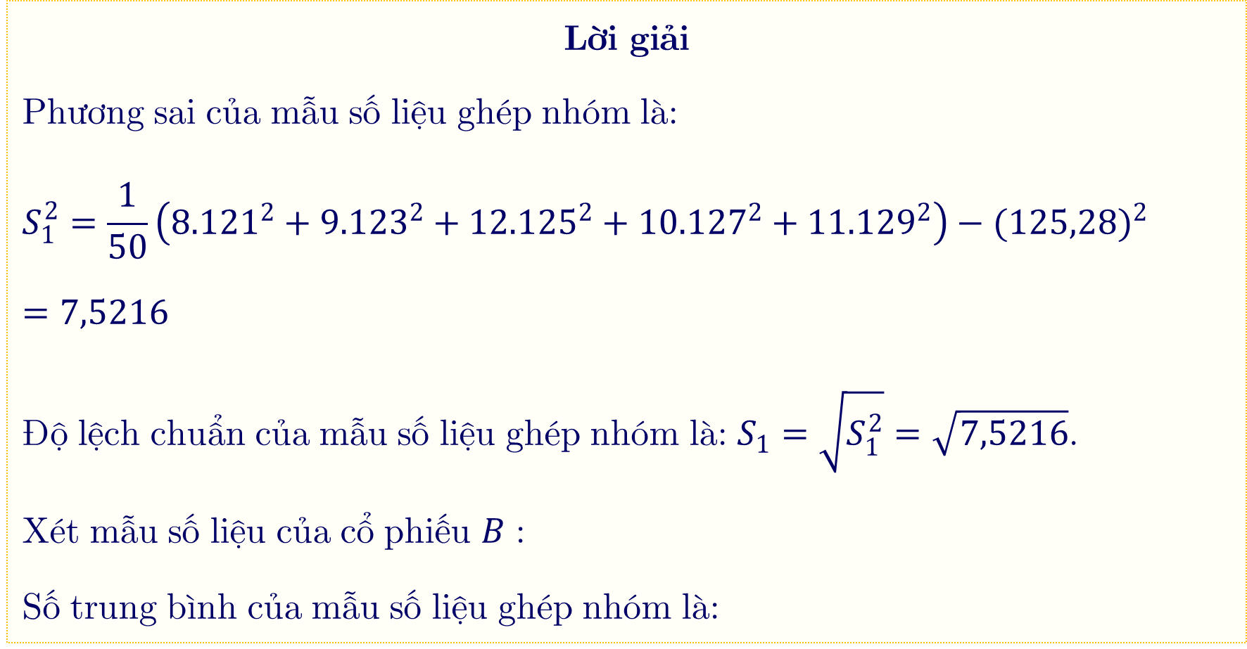
Ví dụ 5:
Lời giải
Phương sai của mẫu số liệu ghép nhóm là:
$$S_{1}^{2}=\frac{1}{50}\left(8.121^{2}+9.123^{2}+12.125^{2}+10.127^{2}+11.129^{2}\right)−(125,28)^{2}=7,5216$$
Độ lệch chuẩn của mẫu số liệu ghép nhóm là: $S_{1}=\sqrt{S_{1}^{2}}=\sqrt{7,5216}$.
Xét mẫu số liệu của cổ phiếu $B$ :
Số trung bình của mẫu số liệu ghép nhóm là:

Slide 37
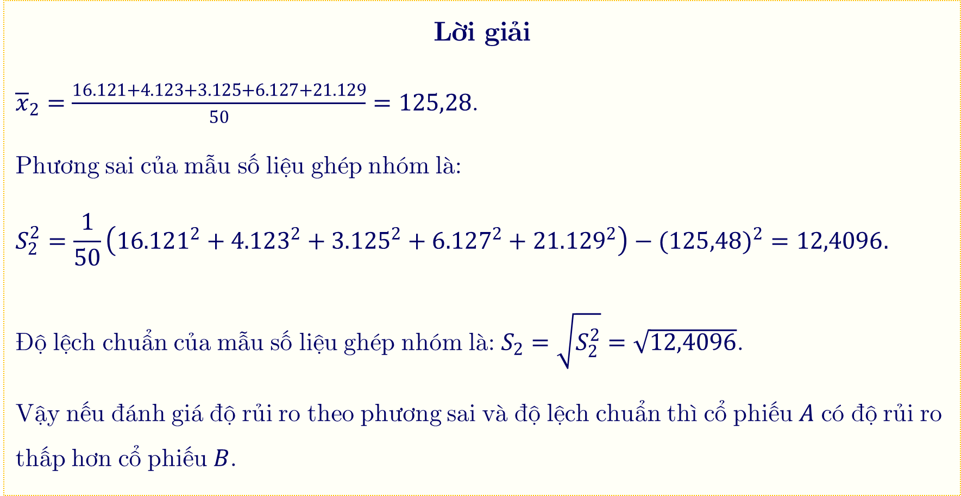
Ví dụ 5:
Lời giải
${\overline{x}}_{2}=\frac{16.121+4.123+3.125+6.127+21.129}{50}=125,28$.
Phương sai của mẫu số liệu ghép nhóm là:
$$S_{2}^{2}=\frac{1}{50}\left(16.121^{2}+4.123^{2}+3.125^{2}+6.127^{2}+21.129^{2}\right)−(125,48)^{2}=12,4096.$$
Độ lệch chuẩn của mẫu số liệu ghép nhóm là: $S_{2}=\sqrt{S_{2}^{2}}=\sqrt{12,4096}$.
Vậy nếu đánh giá độ rủi ro theo phương sai và độ lệch chuẩn thì cổ phiếu $A$ có độ rủi ro thấp hơn cổ phiếu $B$.

Slide 38


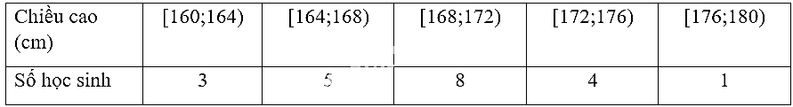


Thực Hành 1
Hãy tính phương sai và độ lệch chuẩn của mẫu số liệu ghép nhóm ở Khởi động
Lời giải
Cỡ mẫu: $n=21$
Giá trị trung bình của mẫu số liệu mới:

Slide 39

Thực Hành 1
Lời giải
$$\overline{x}=\frac{1}{n}\left(n_{1}c_{1}+n_{2}c_{2}+…+n_{k}c_{k}\right)=\frac{1}{21}\left(3.162+5.166+8.170+4.174+1.178\right)=\frac{3550}{21}$$
Phương sai của mẫu số liệu mới:
$$S^{2}=\frac{1}{n}\left[n_{1}{\left(c_{1}−\overline{x}\right)}^{2}+n_{2}{\left(c_{2}−\overline{x}\right)}^{2}+…+n_{k}{\left(c_{k}−\overline{x}\right)}^{2}\right]$$
$$=\frac{1}{21}\left[3{\left(162−\frac{3550}{21}\right)}^{2}+5{\left(166−\frac{3550}{21}\right)}^{2}+…\right.$$

Slide 40

Thực Hành 1
Lời giải
$$\left.+1{\left(178−\frac{3550}{21}\right)}^{2}\right]=\frac{8000}{441}$$
Độ lệch chuẩn của mẫu số liệu mới: $σ=\sqrt{S^{2}}=\sqrt{\frac{8000}{441}}=\frac{40\sqrt{5}}{21}$

Slide 41
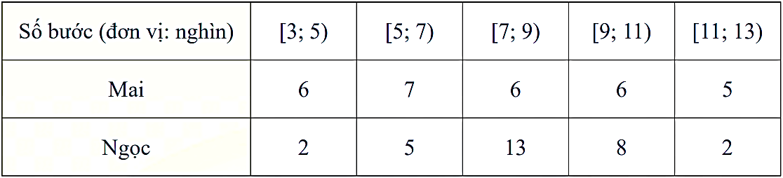
Thực Hành 2
Mai và Ngọc cùng sử dụng vòng đeo tay thông minh để ghi lại số bước chân hai bạn đi mỗi ngày trong một tháng. Kết quả được ghi lại ở bảng sau:
a) Hãy tính số trung bình và độ lệch chuẩn của mẫu số liệu ghép nhóm trên.
b) Nếu so sánh theo độ lệch chuẩn thì bạn nào có số lượng bước chân đi mỗi ngày đều đặn hơn?

Slide 42
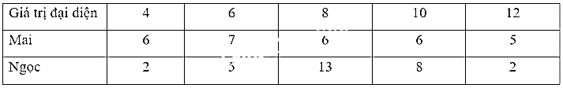

Thực Hành 2
Lời giải
a) Cỡ mẫu: $n=30$
Xét mẫu số liệu của Mai:
Số trung bình: $\overline{x_{1}}=\frac{6.4+7.6+6.8+6.10+5.12}{30}=7,8$
Phương sai: $S_{1} ^{2}=\frac{\left(6.4^{2}+7.6^{2}+6.8^{2}+6.10^{2}+5.12^{2}\right)}{30}−7,8^{2}=7,56$
Độ lệch chuẩn: $σ_{1}=\sqrt{7,56}≈2,75$

Slide 43
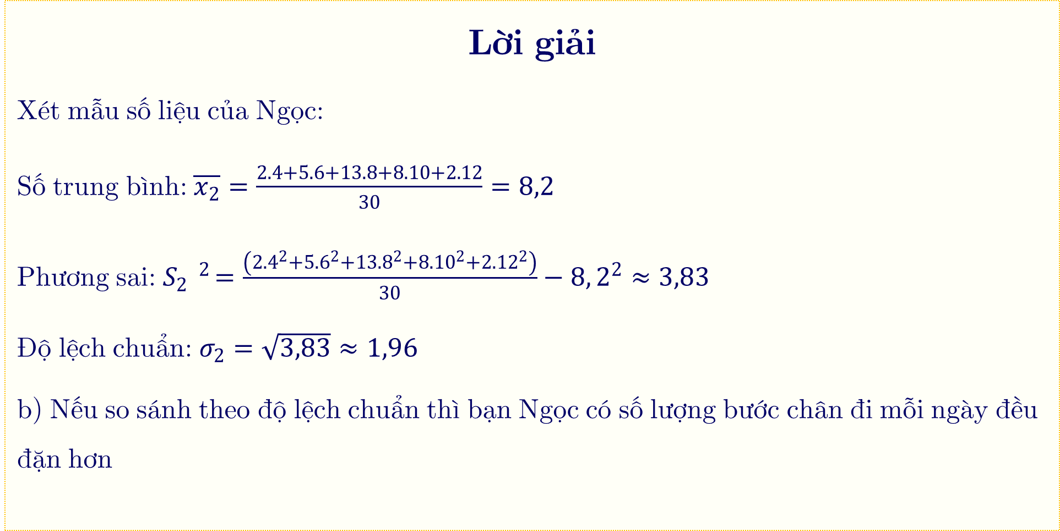
Thực Hành 2
Lời giải
Xét mẫu số liệu của Ngọc:
Số trung bình: $\overline{x_{2}}=\frac{2.4+5.6+13.8+8.10+2.12}{30}=8,2$
Phương sai: $S_{2} ^{2}=\frac{\left(2.4^{2}+5.6^{2}+13.8^{2}+8.10^{2}+2.12^{2}\right)}{30}−8,2^{2}≈3,83$
Độ lệch chuẩn: $σ_{2}=\sqrt{3,83}≈1,96$
b) Nếu so sánh theo độ lệch chuẩn thì bạn Ngọc có số lượng bước chân đi mỗi ngày đều đặn hơn

Slide 44

HƯỚNG DẪN VỀ NHÀ
01
Ôn lại các kiến thức đã học trong bài
02
Hoàn thành các bài tập trong mục 2.1
Chuẩn bị bài cho tiết học tiếp theo
03

Slide 45
)
)
)
)
)
)
)
Thank You
)
Thank You
)
Tài liệu được chia sẻ bởi Website VnTeach.Com
https://www.vnteach.com
)
)
)
)
)
)
)
)
)

